Slide 1
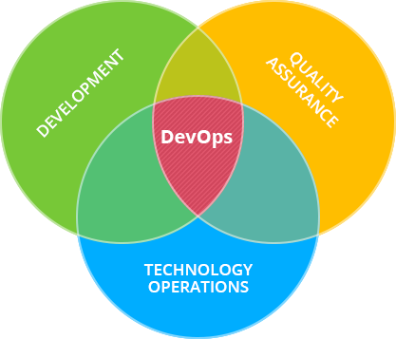


Azure DevOps и Azure Boards
Разработка на софтуер
Учителски екип
Обучение за ИТ кариера
https://it-kariera.mon.bg/e-learning/

Slide 2

Съдържание
Azure DevOps
Azure Boards
Azure Repos
Azure Pipelines

Slide 3

Azure DevOps
3

Slide 4
Azure DevOps
DevOps
Software Development (Dev)
Technology Operations (Ops)
DevOps има за цел да оптимизира жизнения цикъл на развитието на системите
Обединява процеси като писане на код, build, тестване, монторинг и т.н.

Slide 5
Azure DevOps
Azure DevOps е набор от инструменти и услуги за DevOps
Azure Boards
Azure Pipelines
Azure Repos
Azure Test Plans
Azure Artifacts

Slide 6
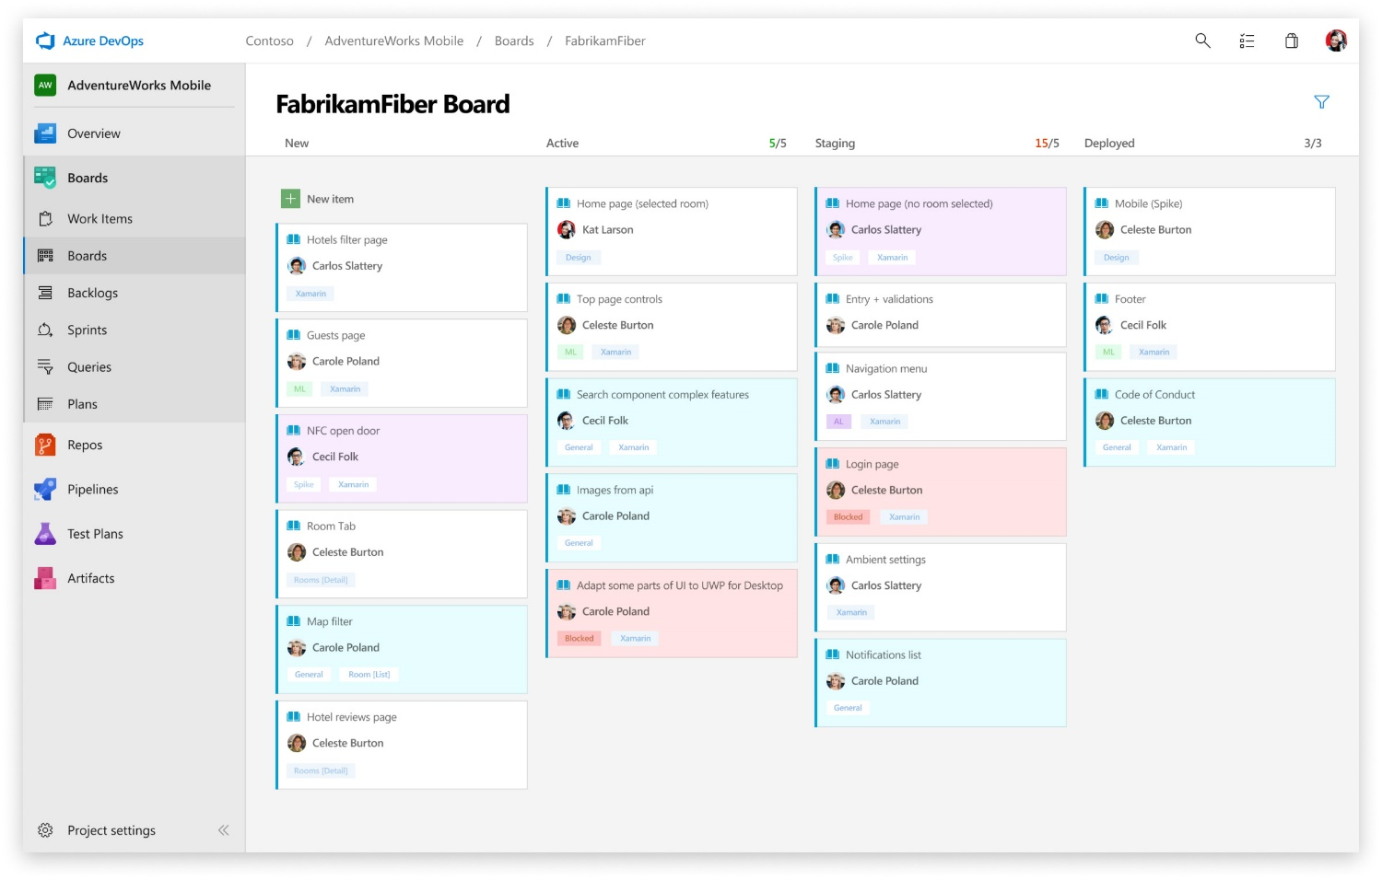
Azure Boards
6

Slide 7
Azure Boards
Azure Boards е набор от инструменти за Agile Development
Kanban Boards, backlogs, екипни табла
Azure Boards е изключително удобен и широко използван
Персонализирани табла за управление, работни процеси, дъски ...
Абсолютно безплатно за проекти с отворен код и малки екипи

Slide 8
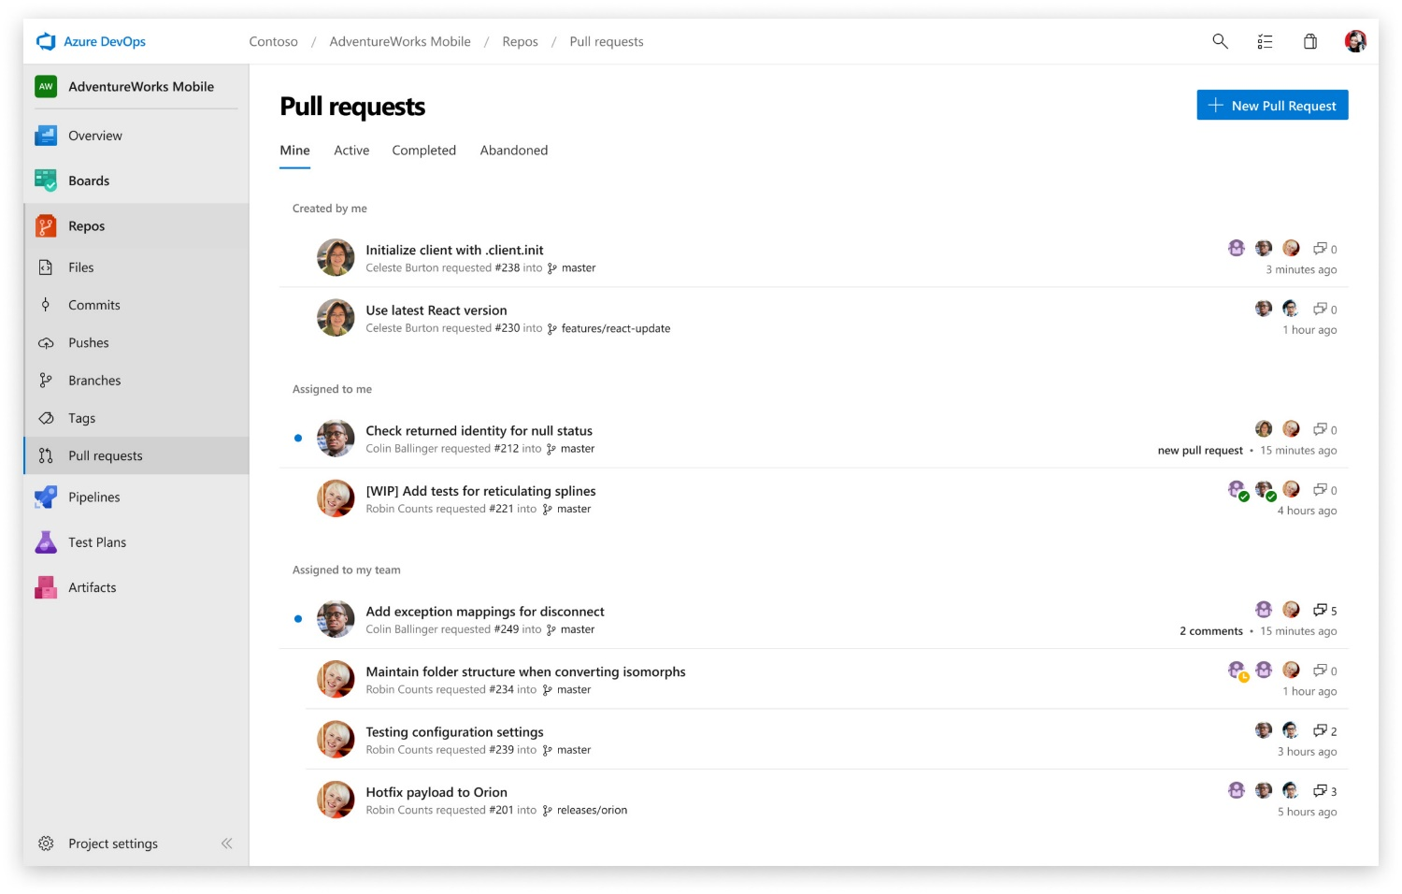
Azure Repos
8

Slide 9
Azure Repos
Azure Repos – безплатни частни хранилища на Git, pull requests и т.н.
Проектиран за TFVC (Team Foundation Version Control)
Azure Repos осигурява:
Поддръжка на много Git клиенти, автоматизация с вградени CI (continuous integration) и CD (continuous delivery / continuous deployment)
Търсене на семантичен код, ревюта на код …
Абсолютно безплатно за проекти с отворен код и малки екипи

Slide 10
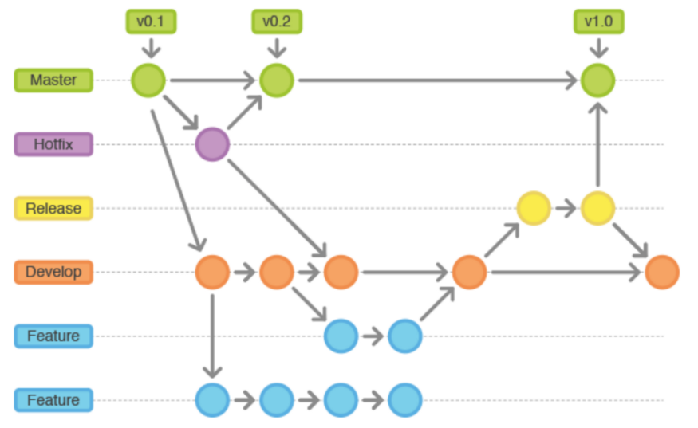
Gitflow Workflow
Дефинира стриктен разклонен Git модел
Главният клон (master branch) е готовата за продукция (production) версия
Клонът dev е мястото където всичко клонове за нова функционалност се събират

Slide 11
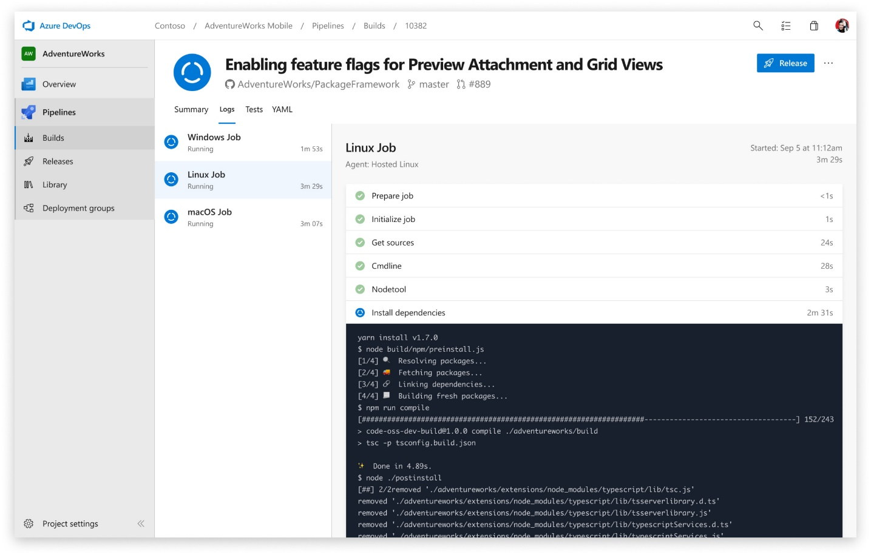
Azure Pipelines
11

Slide 12
Azure Pipelines
Azure Pipelines е набор от инструменти за билдване, тестване и внедряване
Облачно базирани поредици от действия (pipelines) за Linux, macOS и Windows
Автоматизира процесите за билдване и внедряване
Поддържа всеки език и платформа
Внедряване към всеки облак

Slide 13
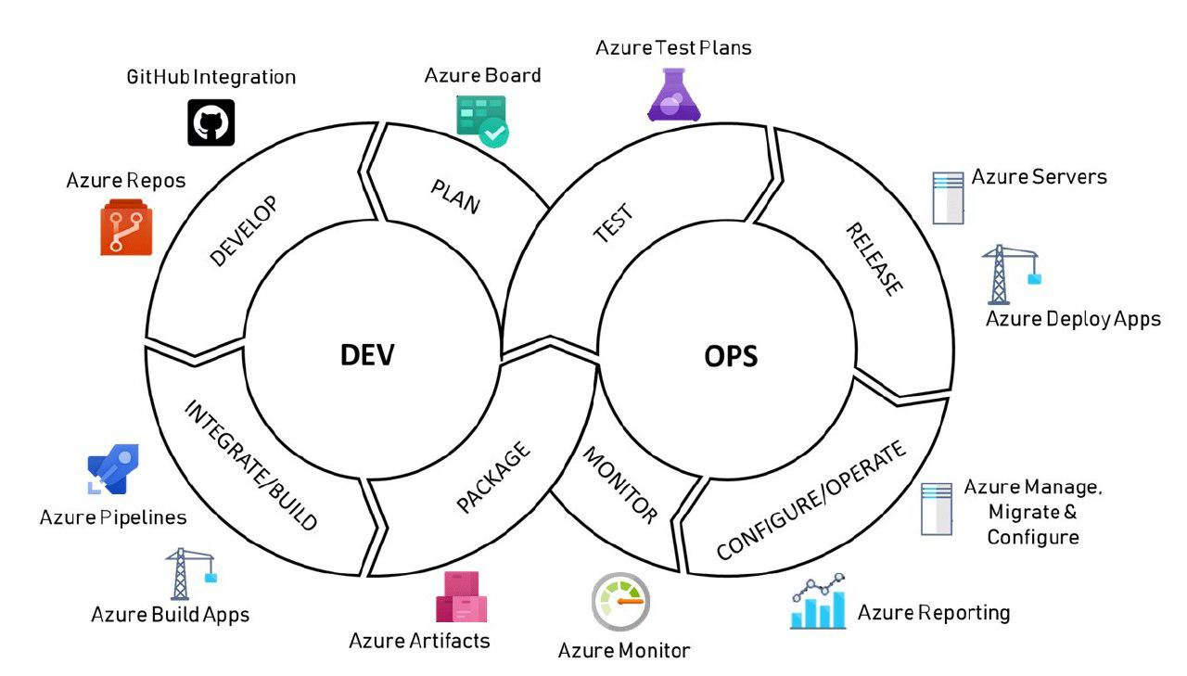
13

Slide 14

Какво научихме в този час?
Какво е DevOps и Azure DevOps
Azure Boards
Azure Repos
Gitflow Workflow
Azure Pipelines
14

Slide 15
Azure App Service и Application Insights
https://it-kariera.mon.bg/e-learning/

Slide 16




Министерство на образованието и науката (МОН)
Настоящият курс (презентации, примери, задачи, упражнения и др.) е разработен за нуждите на Национална програма "Обучение за ИТ кариера" на МОН за подготовка по професия "Приложен програмист"
Курсът е базиран на учебно съдържание и методика, предоставени от фондация "Софтуерен университет" и се разпространява под свободен лиценз CC-BY-NC-SA

